Slide 1
Senart et les rives de l’yerres
Jean-Jacques TRUET 21 mai 2023

Slide 2
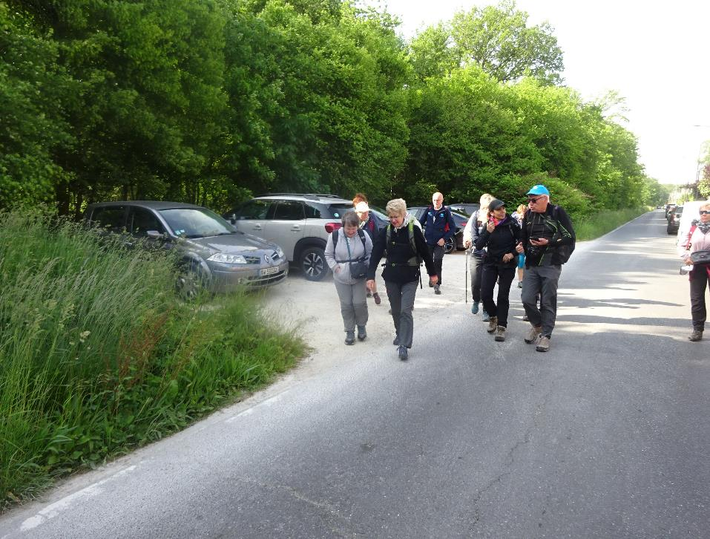
18 Millepattes au départ du parking à Brunoy

Slide 3
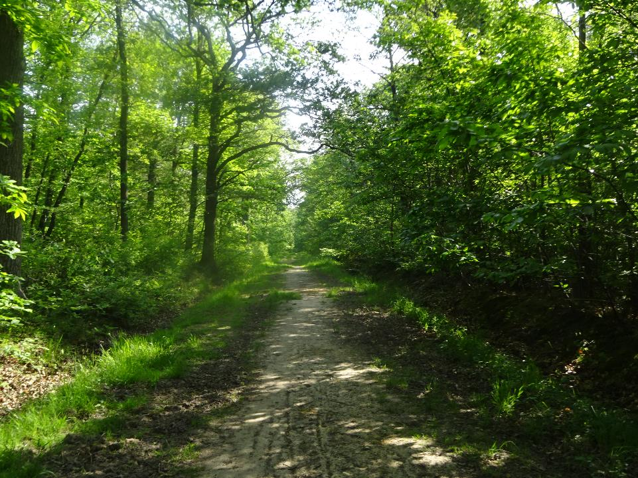
La forêt de Sénart sous le soleil

Slide 4
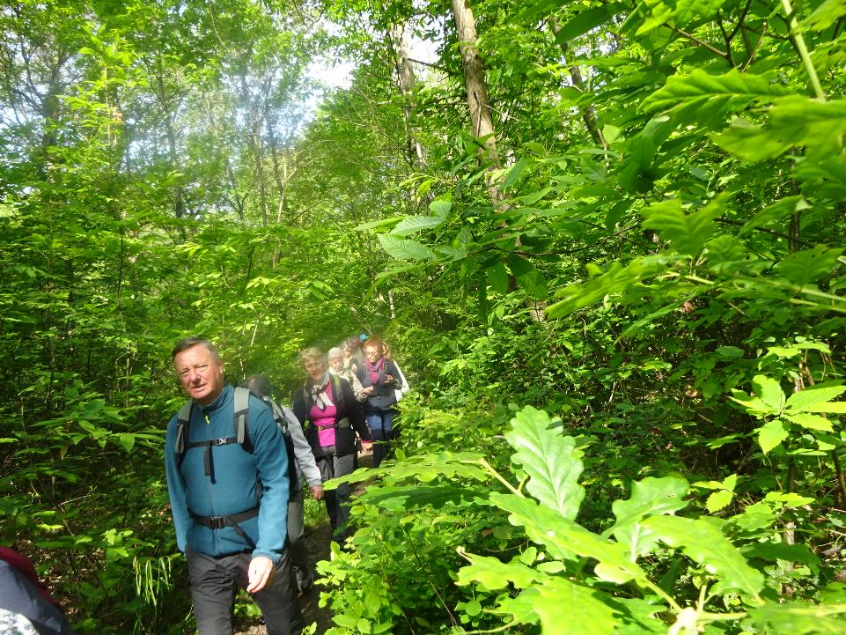

Slide 5
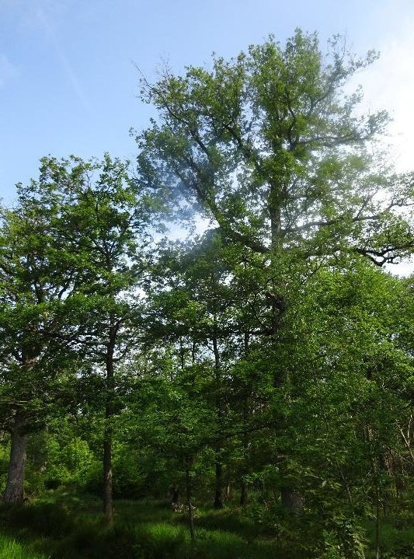
Grands et beaux arbres

Slide 6
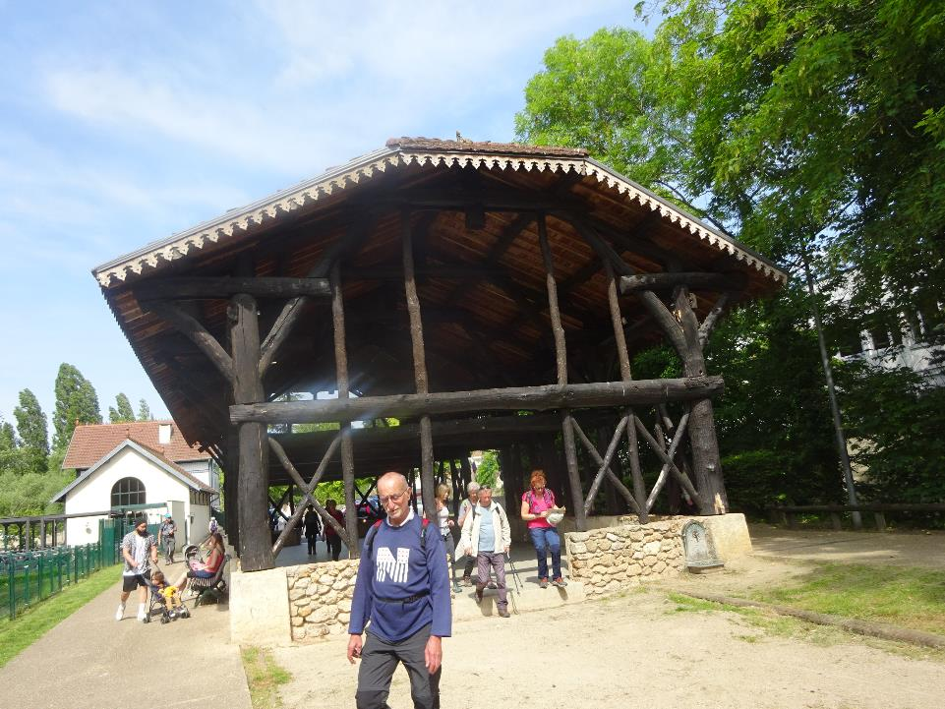
Ancienne halle sur l’île de Brunoy.
Ancienne halle sur l’île de Brunoy.

Slide 7
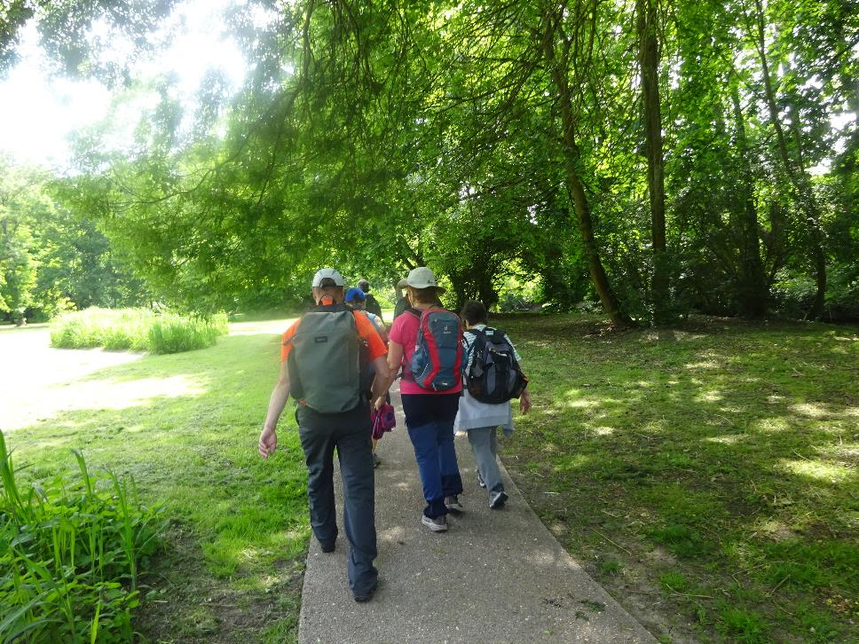
Dans le parc de l’île le long de l’Yerres.

Slide 8
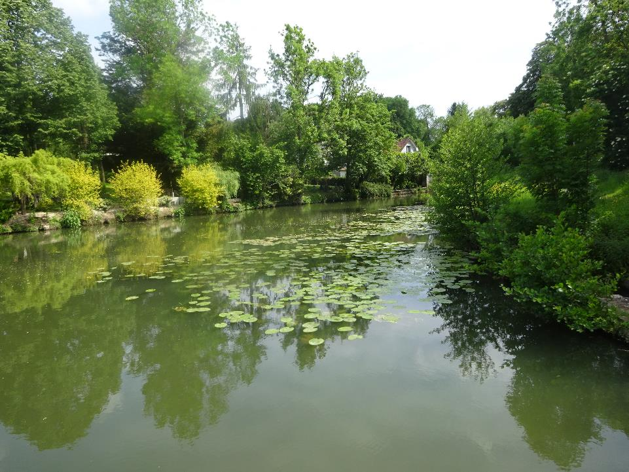
L’Yerres à Epinay sous Sénart.

Slide 9
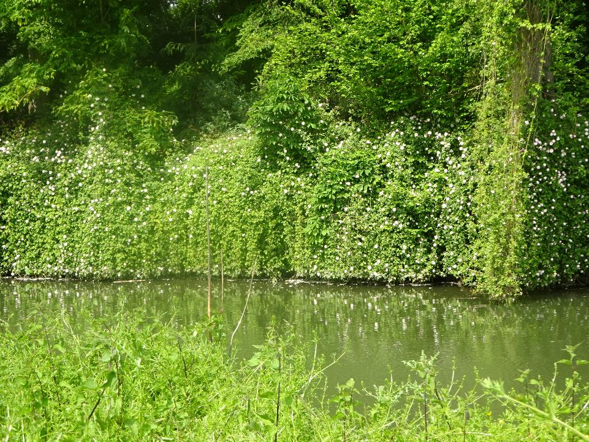
Mur d’églantines au bord de l’Yerres.

Slide 10
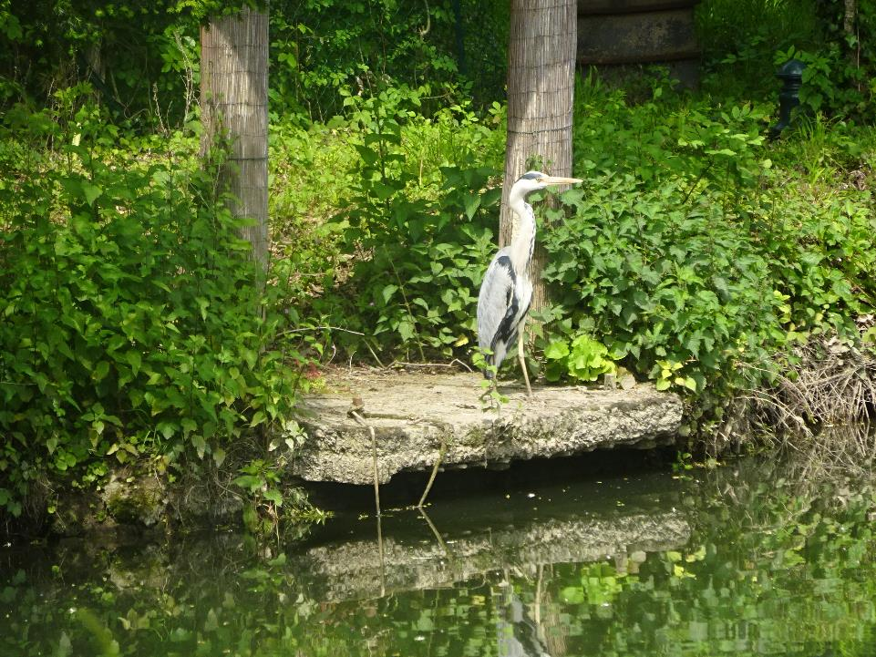

Slide 11
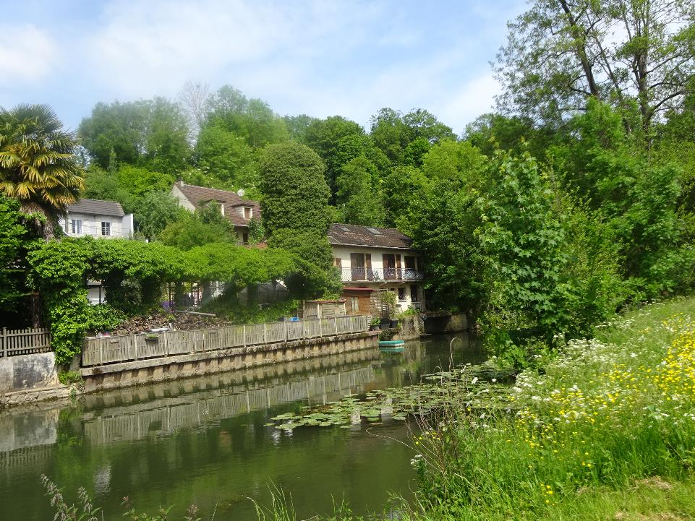
Dans le méandre d’Epinay sous Sénart.

Slide 12
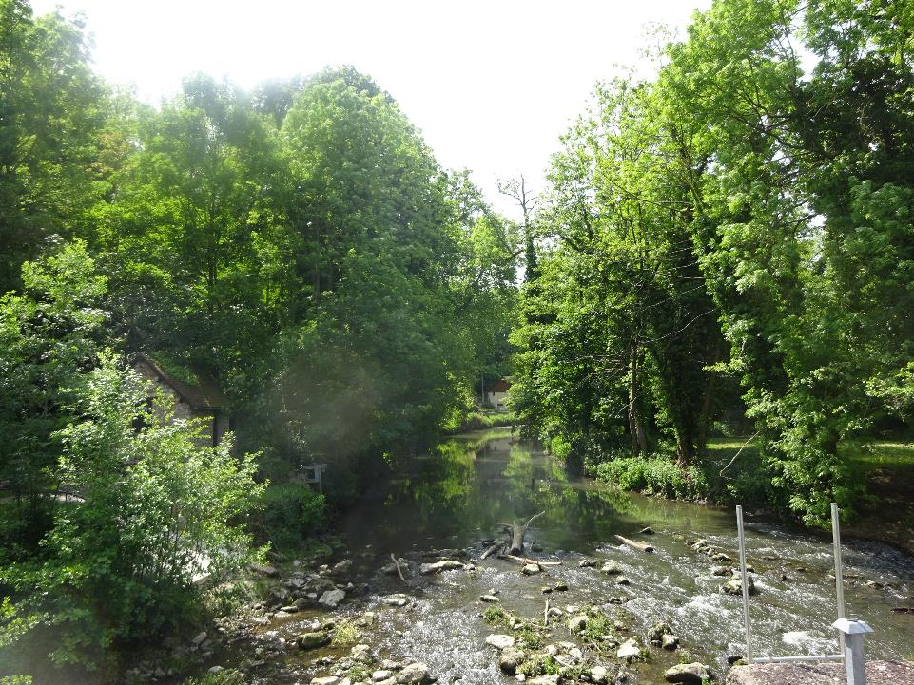
L’Yerres en amont du barrage de Rochopt.

Slide 13
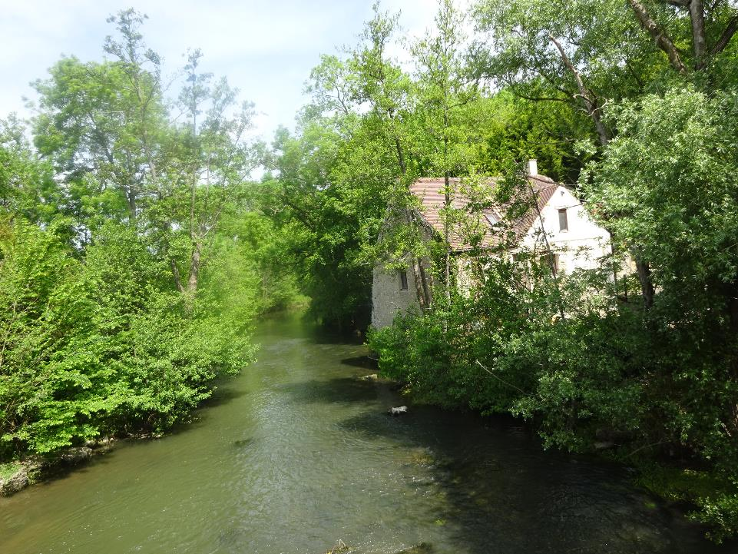
En aval, le vieux moulin de Rochopt restauré.

Slide 14
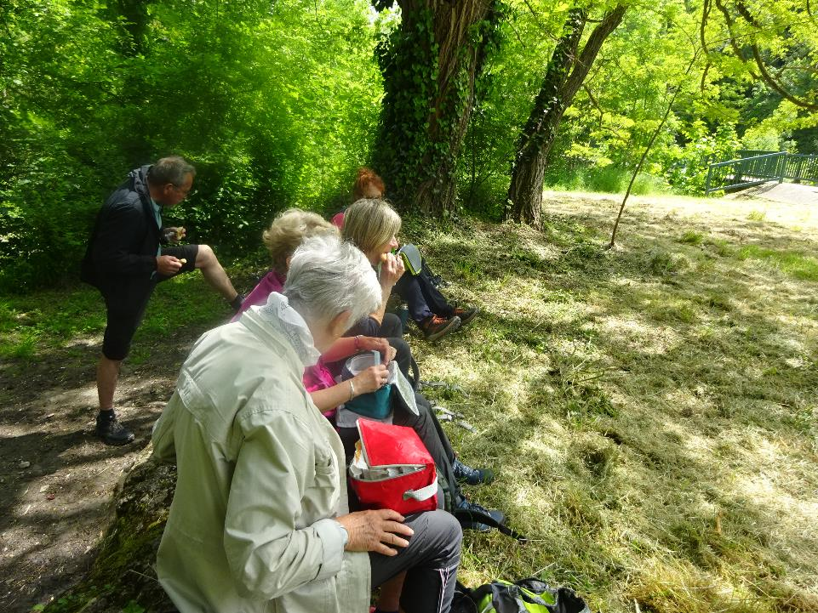
Piquenique au barrage de Rochopt.

Slide 15
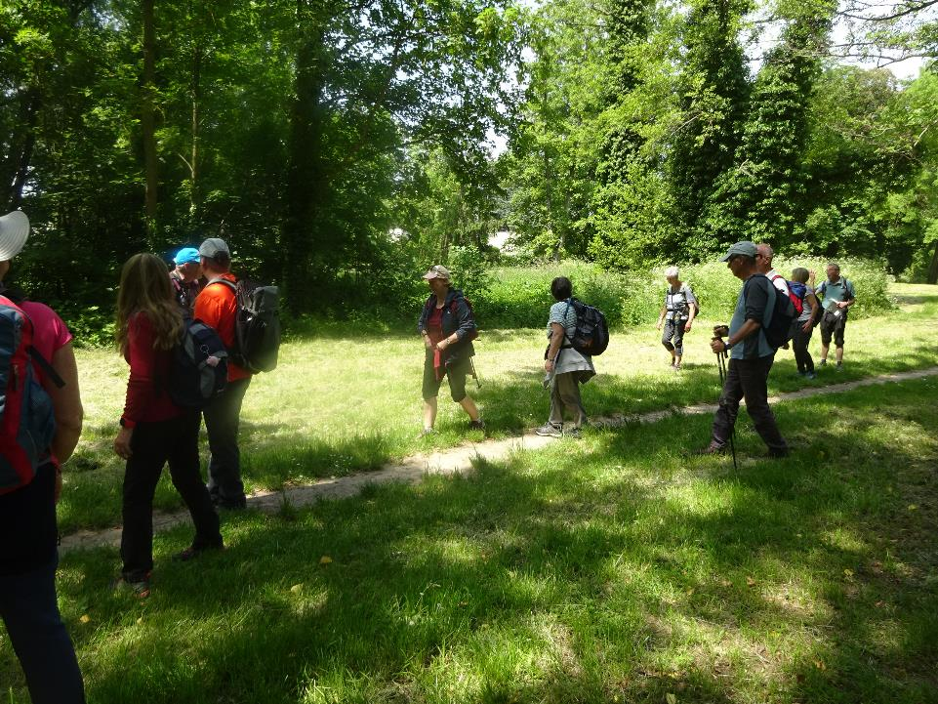
C’est reparti.

Slide 16
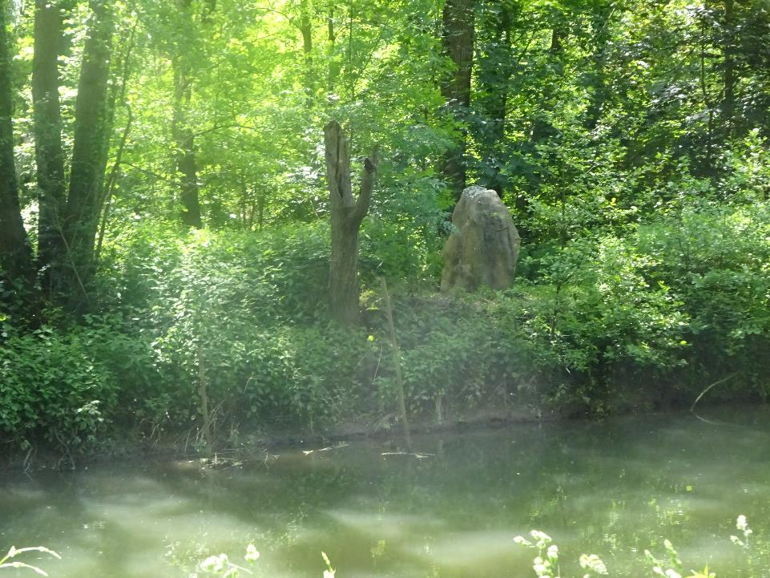
Sur la rive opposée, le menhir de Pierre-Fitte.

Slide 17
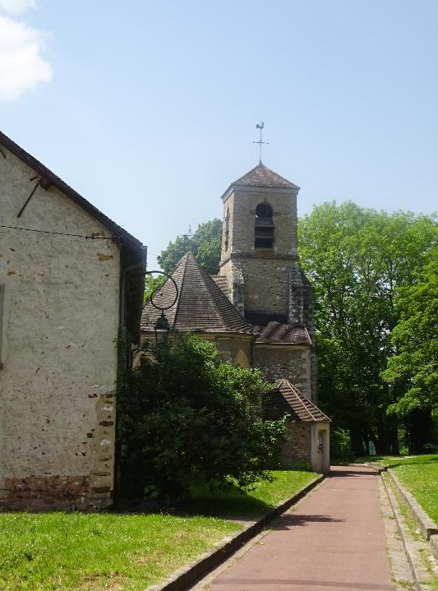
Eglise saint Pierre de Boussy saint Antoine, du 12ème siècle.

Slide 18
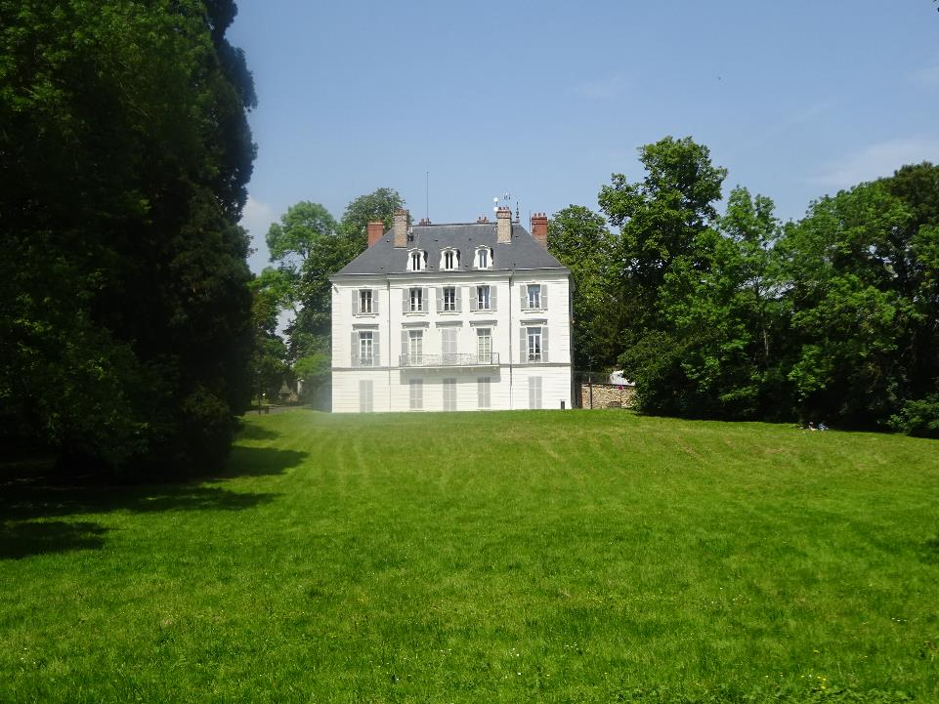
La mairie de Boussy Saint Antoine domine l’Yerres.

Slide 19
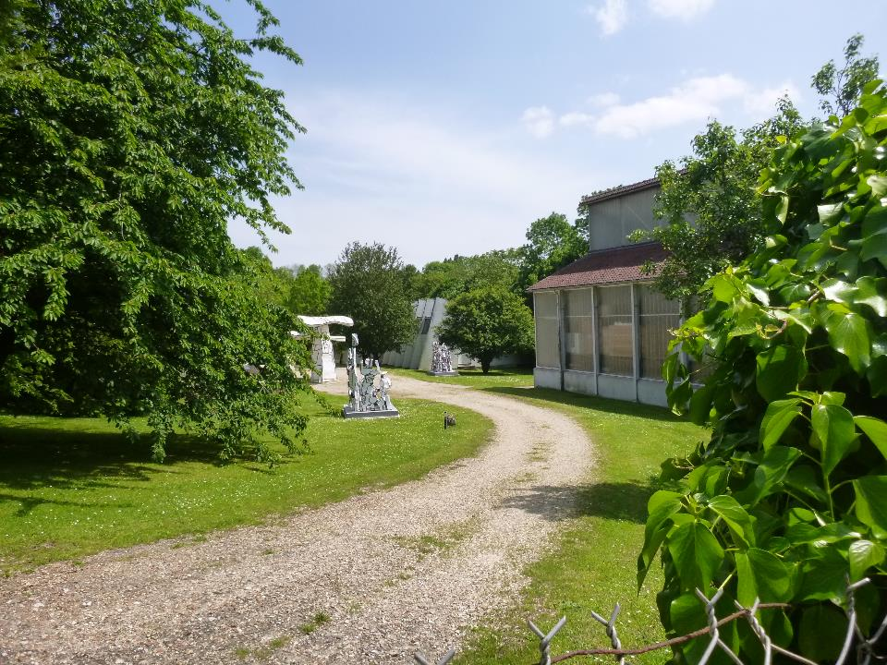
Le musée Jean Dubuffet à Périgny sur Yerres et quelques œuvres.

Slide 20
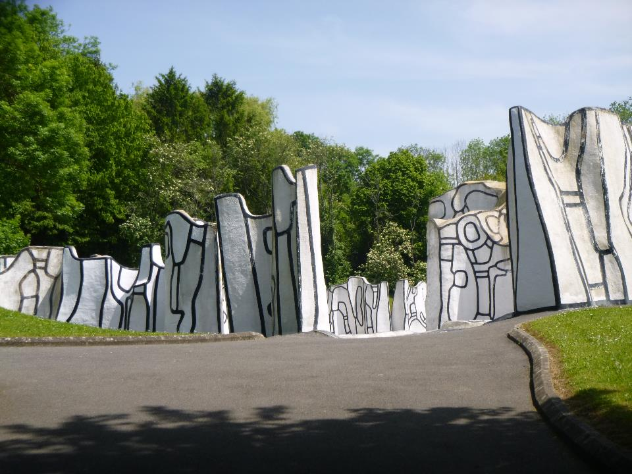
La Closerie Falbala à Périgny abrite l’œuvre gigantesque de Dubuffet.

Slide 21
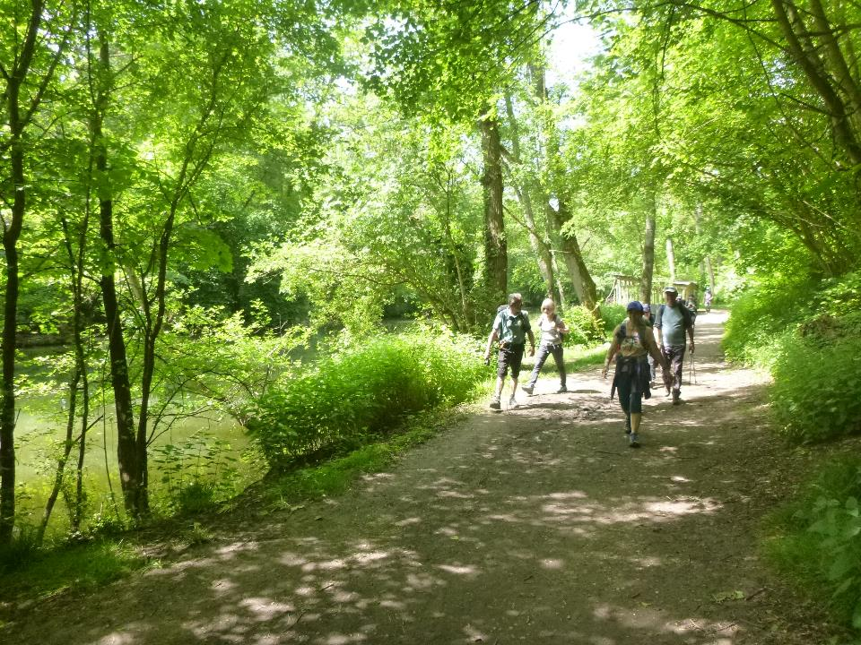
Bords de l’Yerres à Varenne Jarcy.

Slide 22
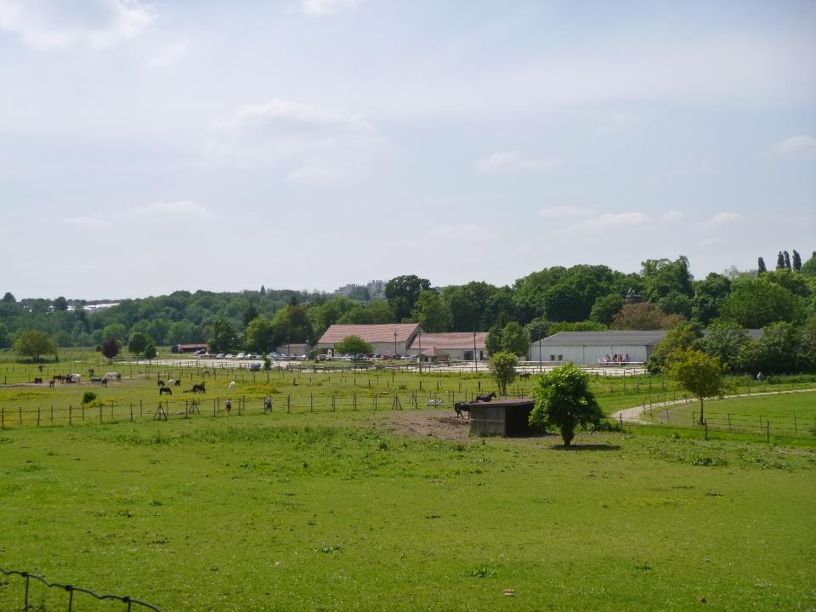
Le grand centre d’équitation de Varenne Jarcy.

Slide 23
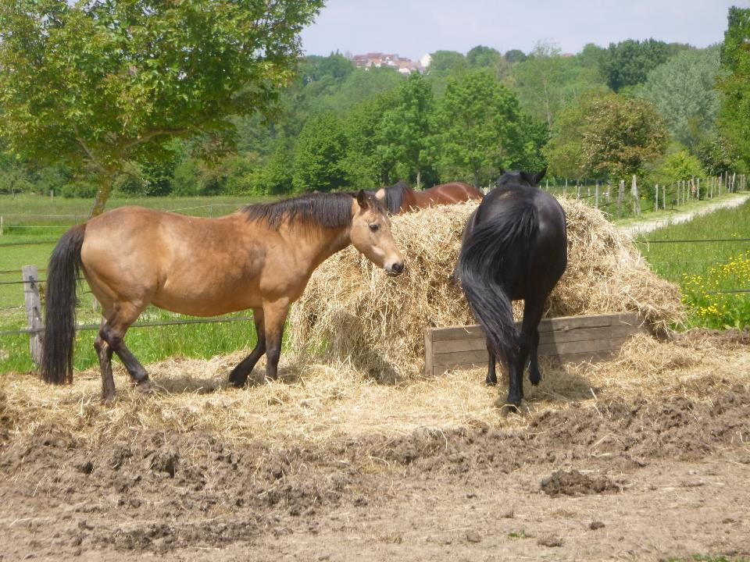
Libre service de fourrage.

Slide 24
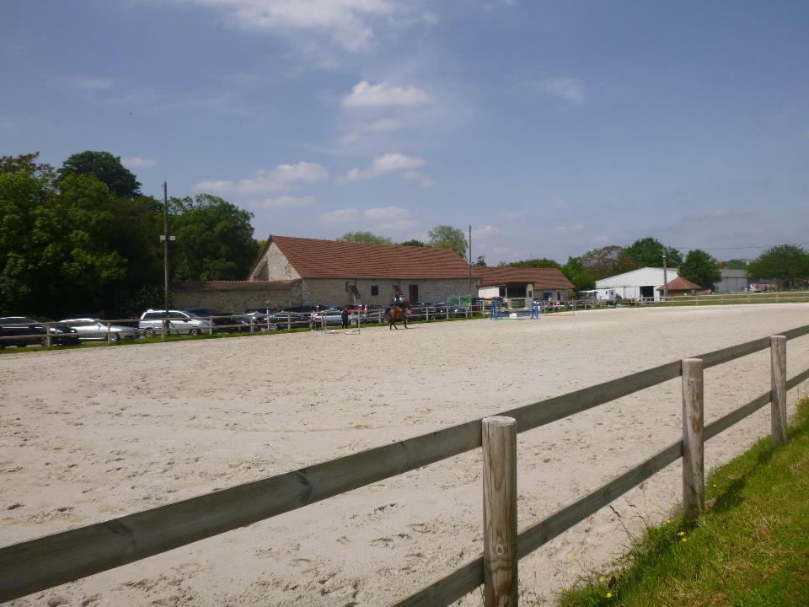
Grande carrière du centre équestre de Varenne Jarcy.

Slide 25
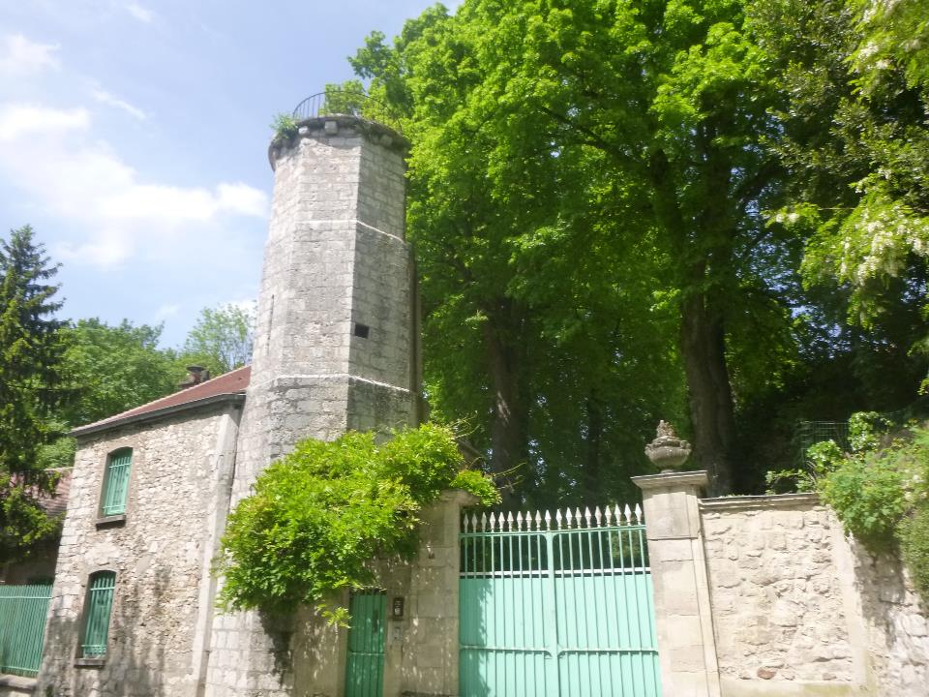
Tour dominant une entrée de l’abbaye de Jarcy;

Slide 26
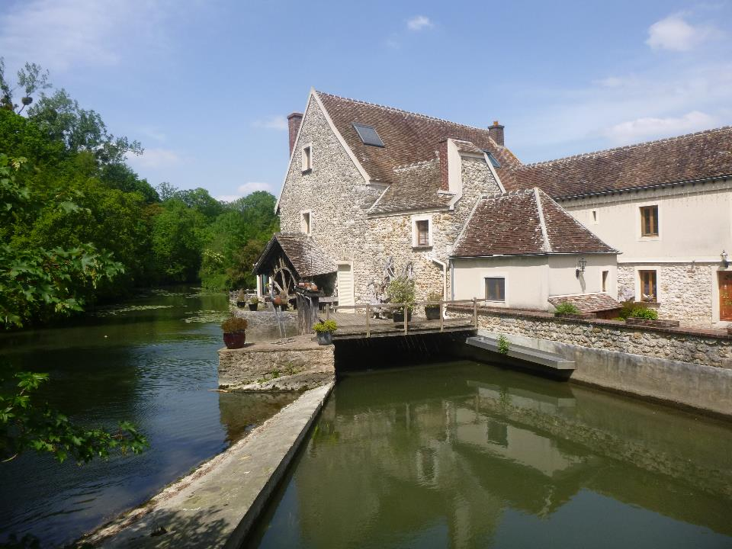
Moulin de Jarcy

Slide 27
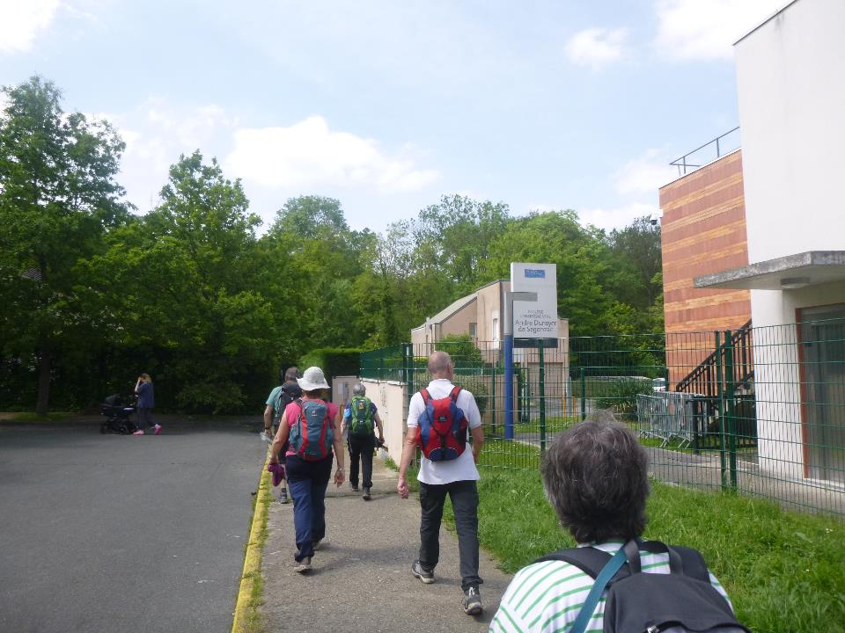
Au bout du collège, la forêt de Sénart.

Slide 28
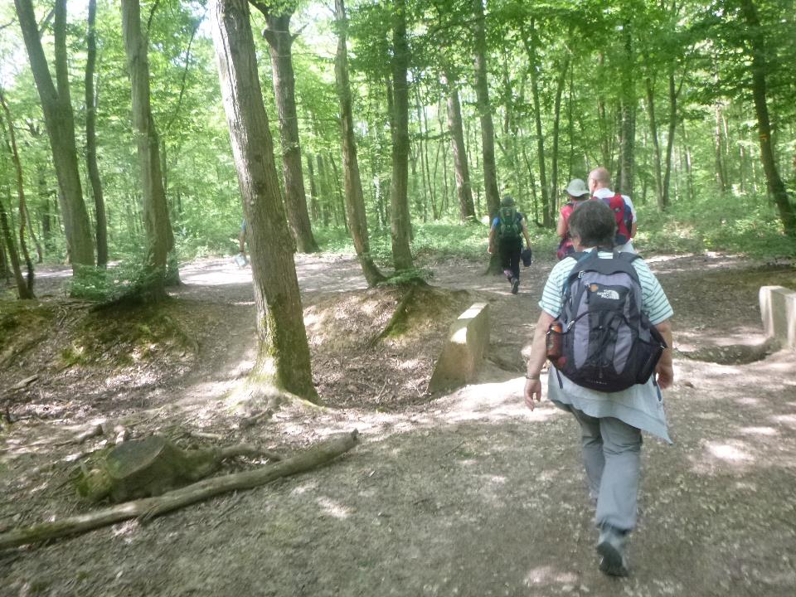
La passerelle est en plus mauvais état que le fossé.

Slide 29
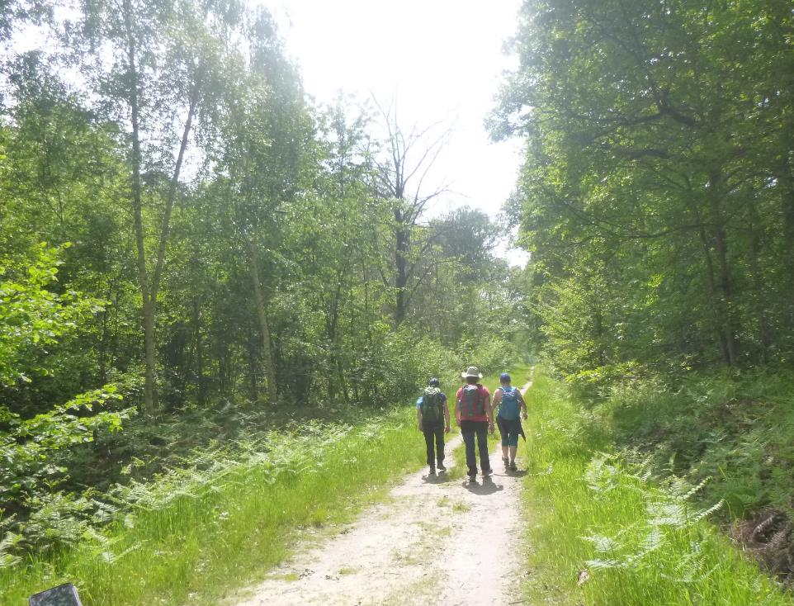

Slide 30
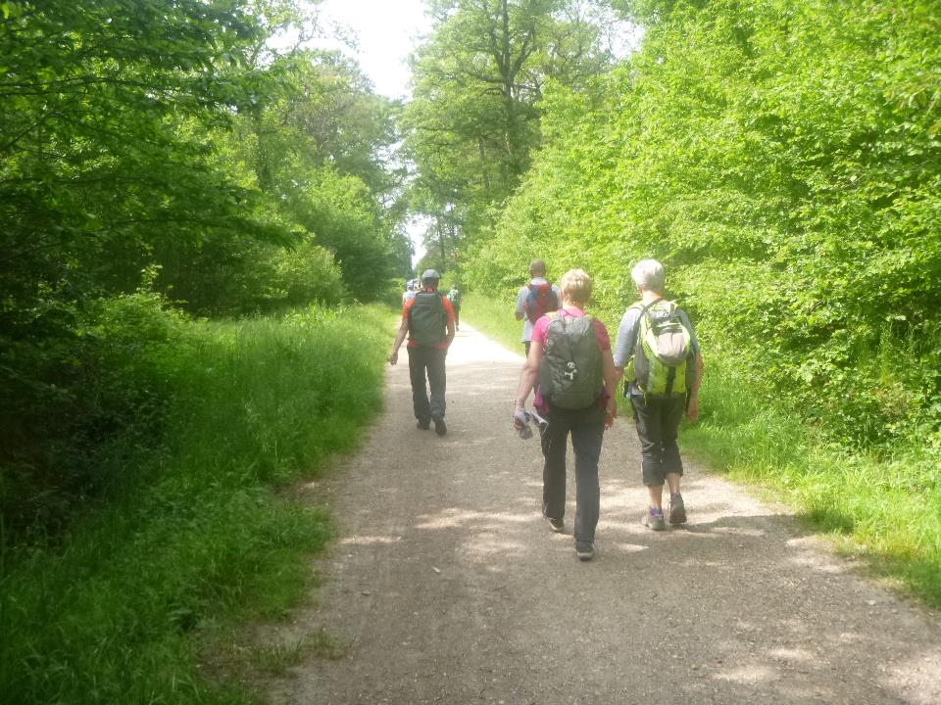
Au bout du chemin, le parking.

Slide 31
FIN

